Slide 1
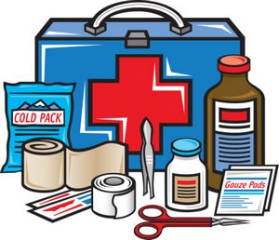
Домашня атпечка
Подзаголовок слайда

Slide 2
1. Знезаражувальні або антисептичні
Обов'язково треба мати розчини йоду та брильянтового зеленого (зеленки).
Перекис водню застосовується для очищення гнійних ран та як знезаражувальний і дезодоруючий засіб для промивань та полоскань при ангіні, стоматиті, гінеко­логічних захворюваннях.
Слабкими розчинами калію пер­манганату (марганцівки) промивають рани, промивають pot та горло, змащують виразкові та опікові поверхні.

Slide 3
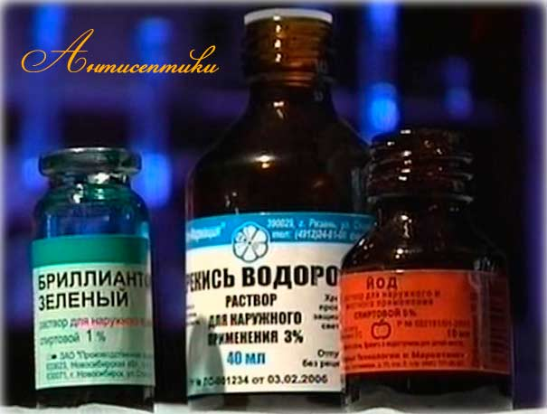

Slide 4
2. Знеболювальні
На першому місці тут парацетамол. "На його основі виробляється безліч дуже відомих імпортних дорогих ліків різних форм -ефералган, парацетамол, тайленол тощо. Крім знеболюваль­ної, парацетамол має ще протизапальну та жарознижувальну дію. Він входить також до складу препарату цитрамон-екстра.

Slide 5
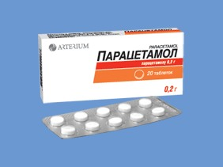
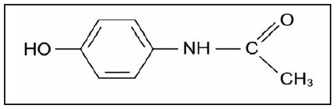
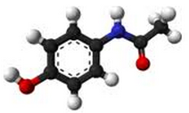

Slide 6
3. Спазмолітичні
Безперечним лідером тут є ношпа. Це хоч і не дешевий препарат, але він вартий того, щоб бути у вашій аптечці. Він ефективний при спазмах шлунка та кишечнику, нападах жовчо- та сечокам'яної хвороб, а також при спазмах пери­феричних судин.

Slide 7
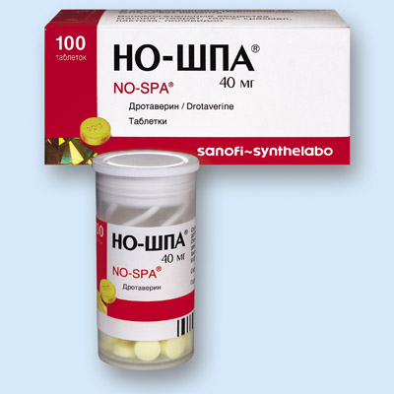
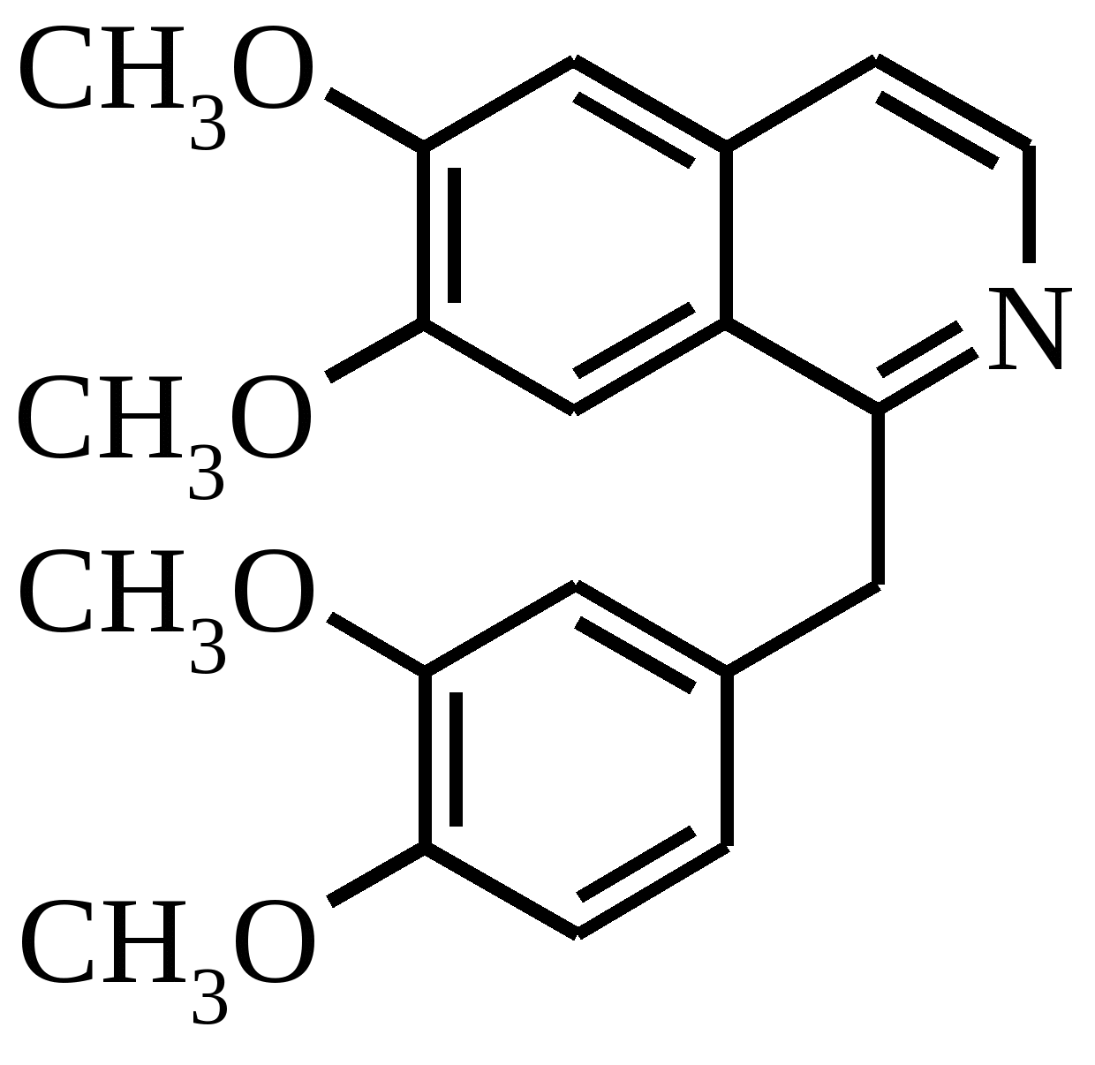

Slide 8
4. Заспокійливі
Це такі відомі препарати, як настоянка або таблетки ва­леріани, настоянка кропиви собачої, валокордин, корвалол або корвалдин. Валокордин та корвалол мають однаковий склад, до складу корвалдину входить ще олія хмелю

Slide 9
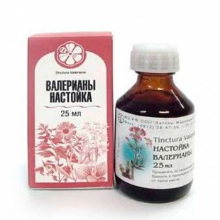
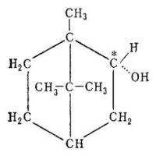

Slide 10
5. Протиалергічні
До цієї групи входять діазолін, супрастин, тавегіл, ди­медрол тощо. Слід пам'ятати, що всі вони, за винятком діазоліну, викликають сонливість, тому їх не можна вжива­ти під час роботи водіям транспорту та іншим особам, про­фесія яких вимагає швидкої психічної та рухової реакції.

Slide 11
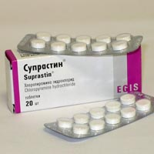
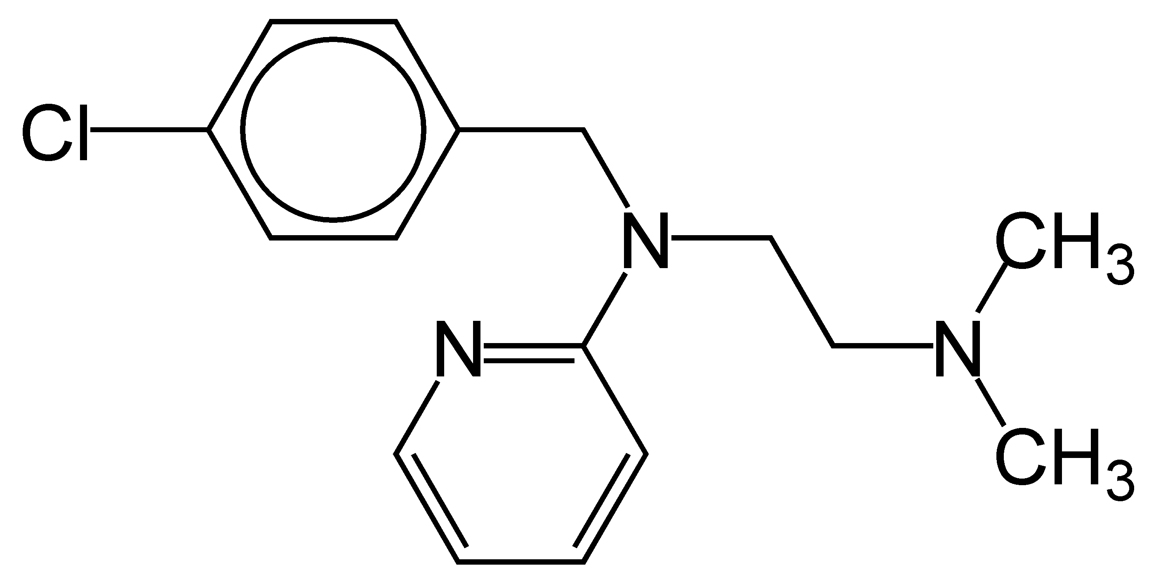

Slide 12
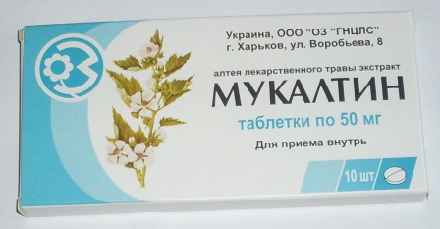
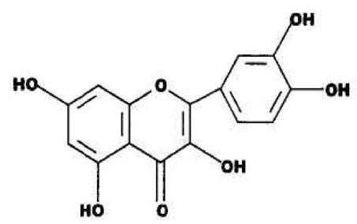
6. Засоби від кашлю та нежитю
Сюди можуть входити термопсис, мукалтин, нафтизин, галазолін та інші.

Slide 13
Найпоширеніші причини побічної дії ліків:
* передозування препарату;
* недотримання схеми лікування;
* одночасний прийом декількох несумісних препаратів;
* поєднання ліків з алкоголем;
* вікове підвищення чутливості організму до лікарських засобів;,
* спадкове порушення обміну речовин.

Slide 14
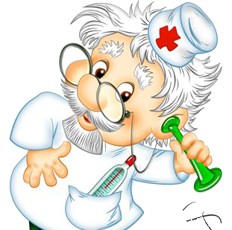
Головне - не зашкодити своєму здоров'ю. Будьте уважні до самолікування, вивчайте інструкцію, стежте за реакцією організму на вживані ліки, не приймайте більше 3-х засобів одночасно.

